Slide 1
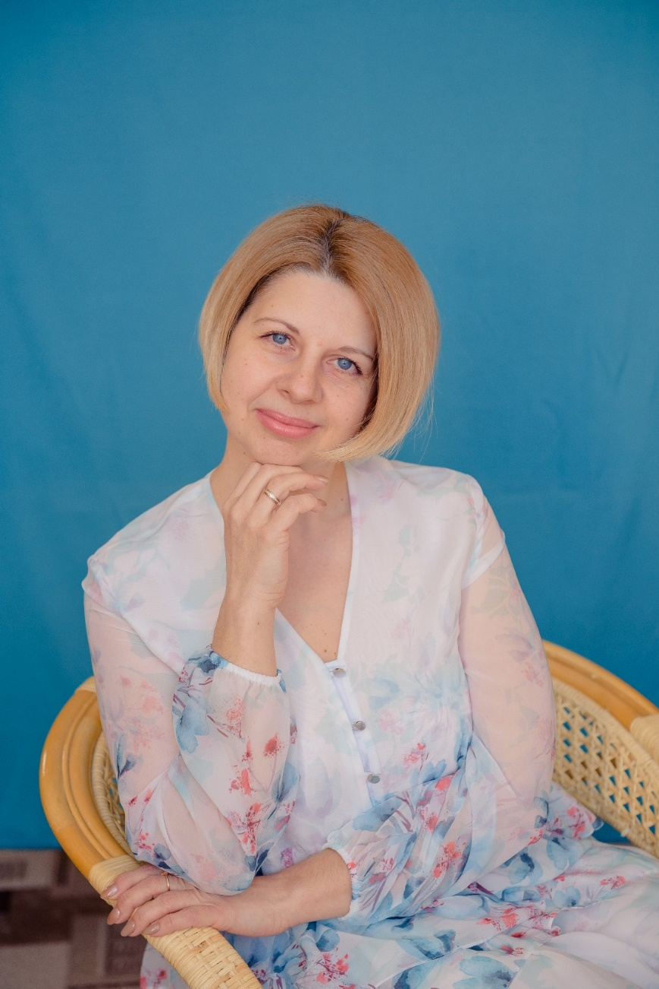
Муниципальное бюджетное дошкольное образовательное учреждение
«Центр развития ребенка – детский сад № №32»
Портфолио воспитателя
Богомоловой
Алины
Владимировны

Slide 2
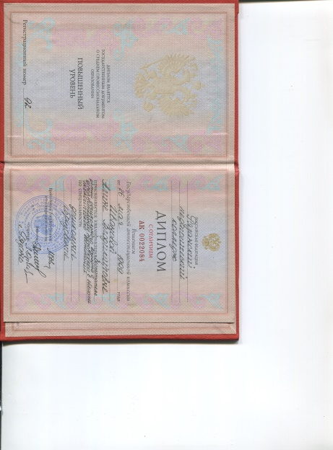
Дата и место рождения: Раздел I
24.09.1979 г. г. Рязань Портрет
Образование:
Среднее специальное: 1999 год,
Рязанский педагогический колледж,
специальность: дошкольное образование;
квалификация: воспитатель детей дошкольного возраста с дополнительной подготовкой в области экологического воспитания.
Высшее; 2003 год,
Государственное образовательное учреждение
высшего профессионального образования
«Рязанский государственный педагогический
университет имени С. А. Есенина»,
специальность: педагогика и методика дошкольного образования,
квалификация : педагог дошкольного образования, социальный педагог.
Общий педагогический стаж:13лет;
Педагогический стаж в данном
образовательном учреждении: 13 лет

Slide 3
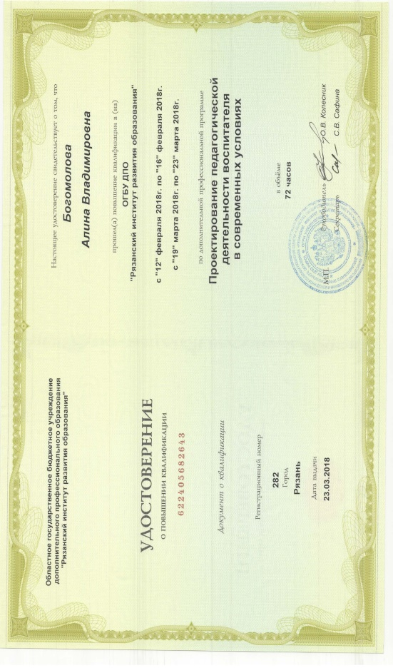
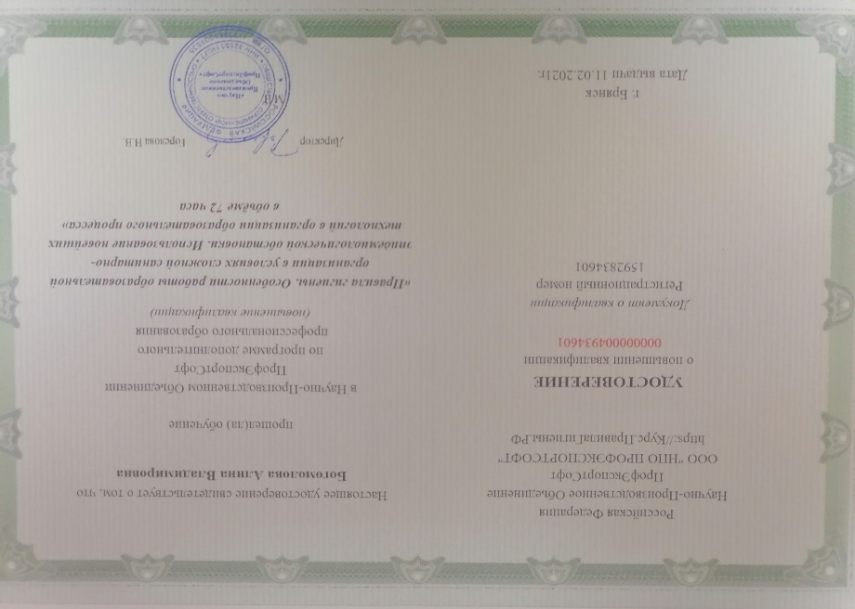
Повышение квалификации:
1. Рязанский институт развития образования по теме: «Проектирование педагогической деятельности воспитателя в современных условиях»
( 72 часа), очная форма.
2. Научно-Производственное
Объединение ПрофЭкспортСофт
По теме «Правила гигиены.
Особенности работы
образовательной организации
В условиях сложной
санитарно-эпидемиологической
обстановки. Использование новейших
технологий в организации
образовательного процесса» (72 часа).

Slide 4
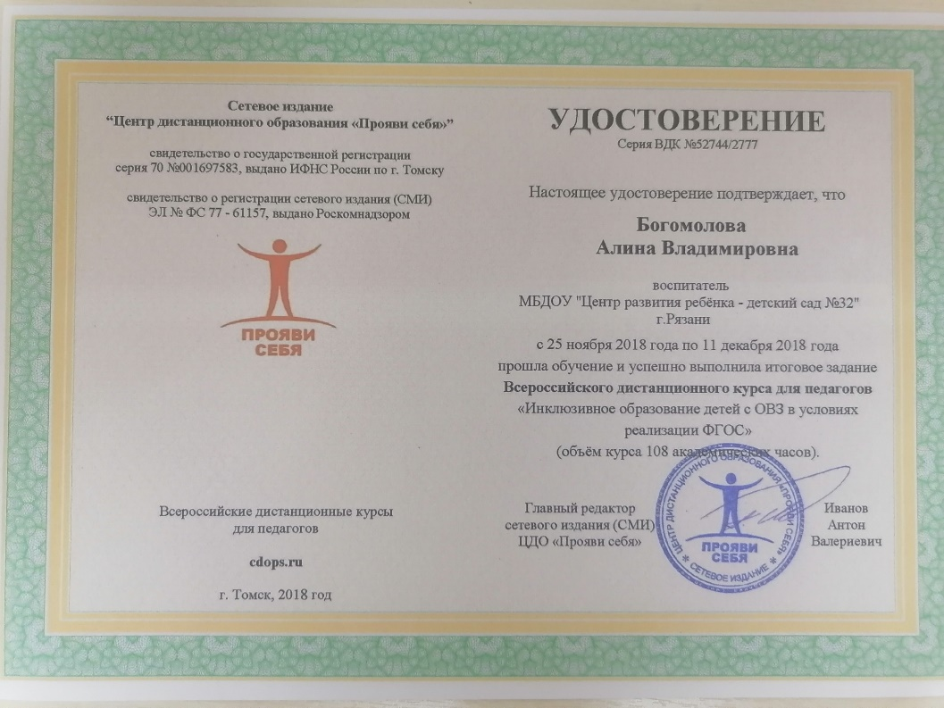
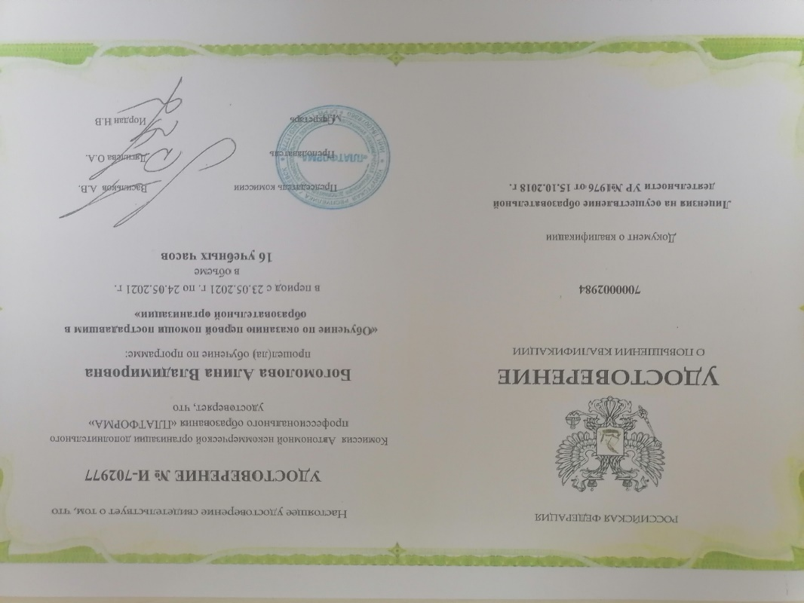
3. «Центр дистанционного образования
«Прояви себя». Тема «Инклюзивное
образование детей с ОВЗ
в условиях реализации ФГОС»,
(108 часов).
4. Автономная некоммерческая
организация дополнительного
профессионального
образования «Платформа».
Тема «Обучение по оказанию
первой помощи пострадавшим
в образовательной организации»,
(16 часов).

Slide 5
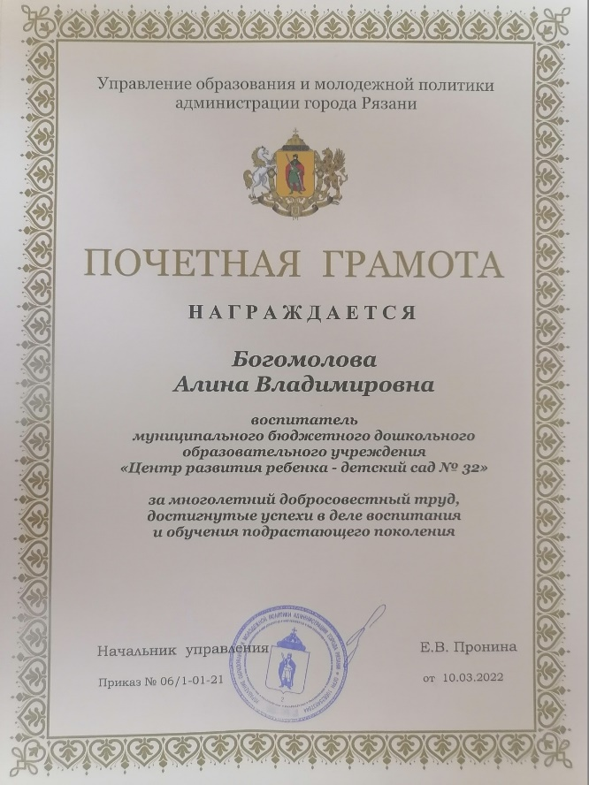
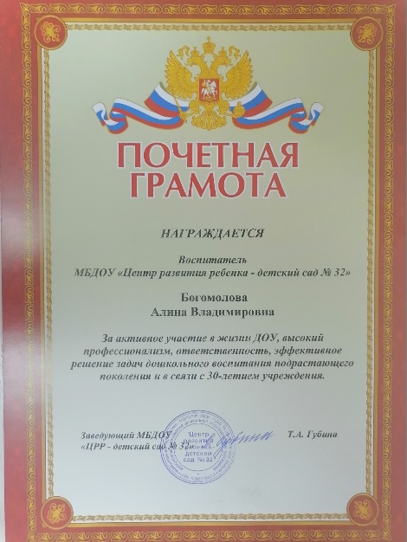
Почетные грамоты и благодарности

Slide 6
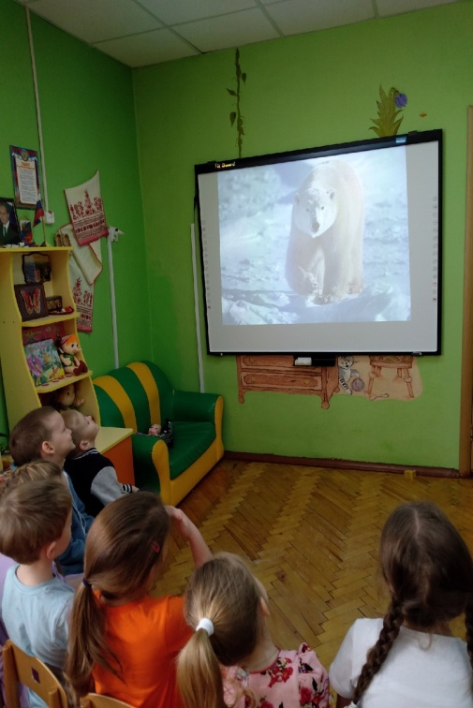
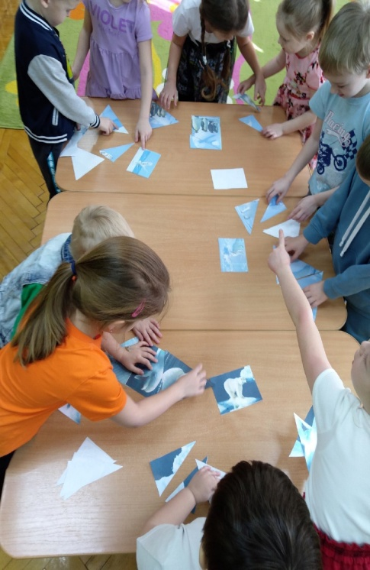
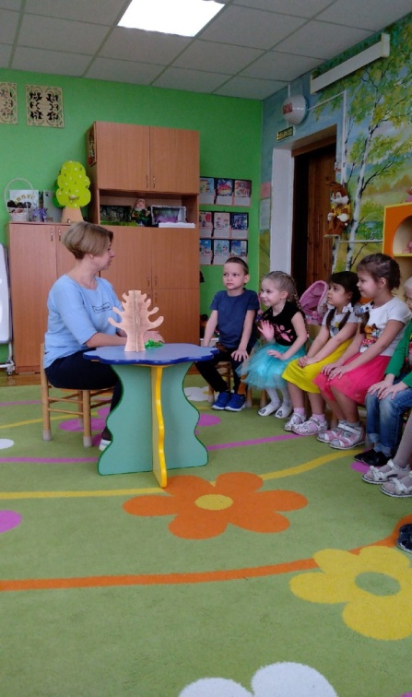
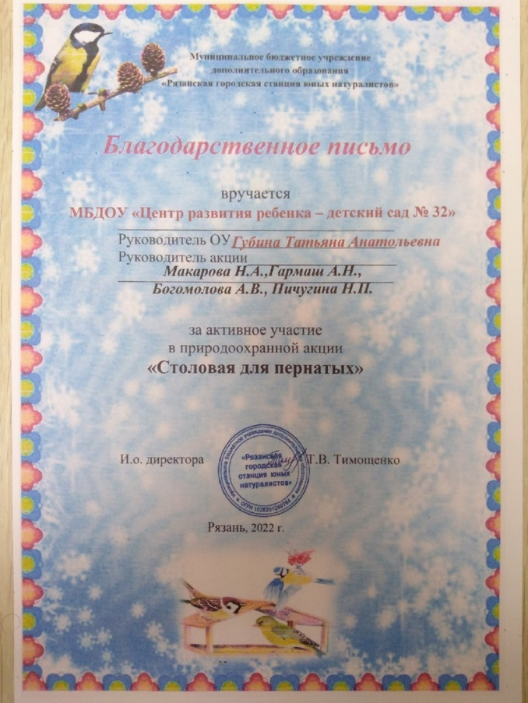
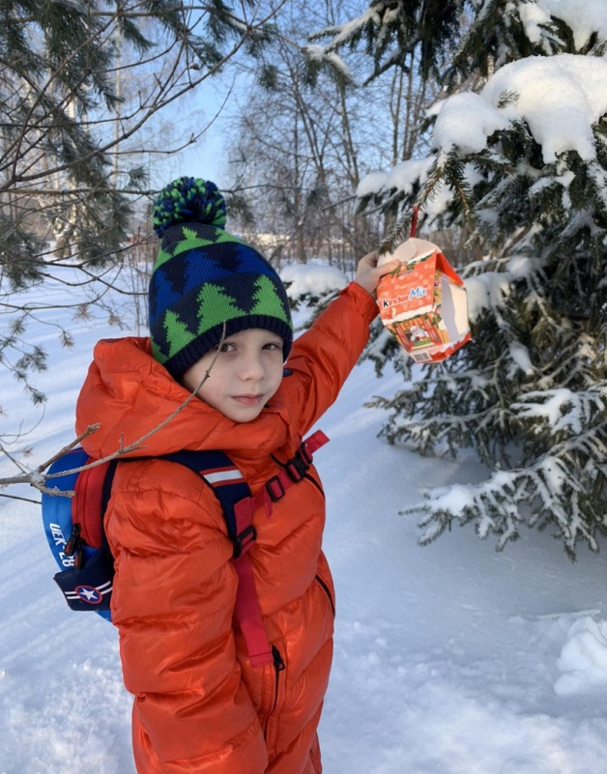
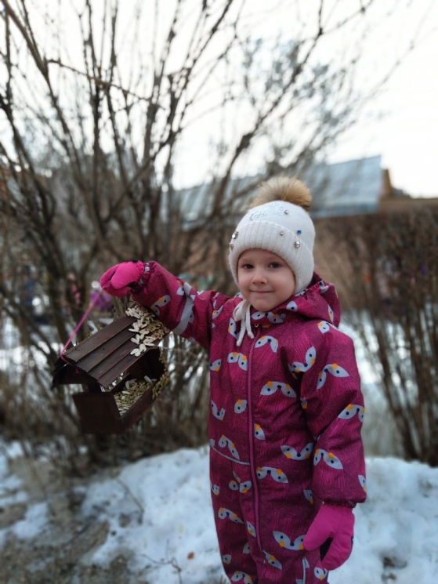

Slide 7
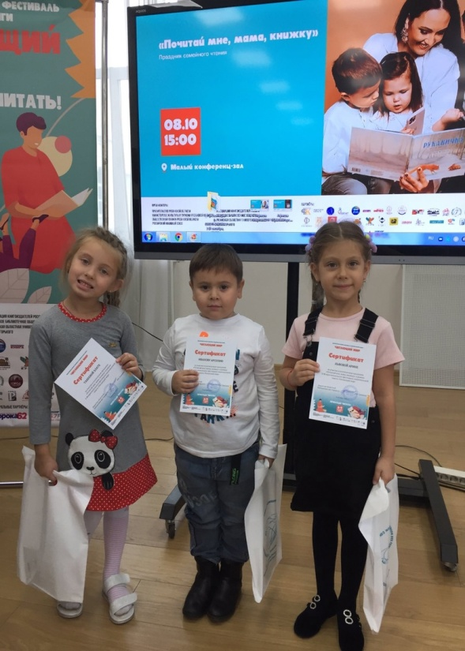
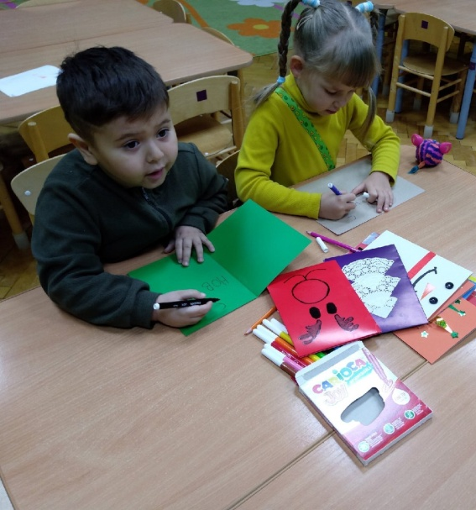
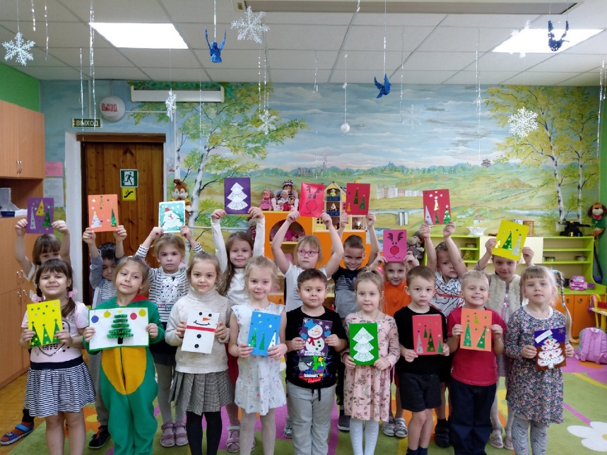
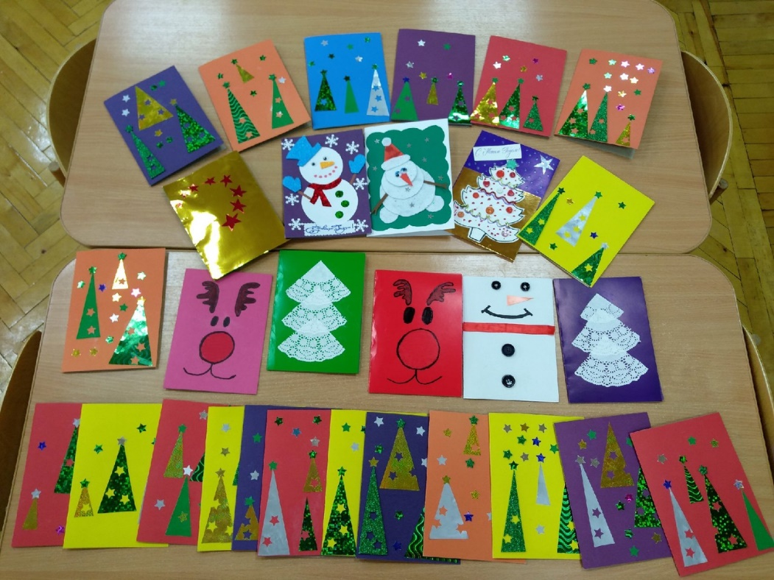

Slide 8
Приоритетное направление педагогической деятельности
«Формирование экологических представлений детей старшего дошкольного возраста в ходе трудовой деятельности»
Актуальность и роль экологического образования трудно переоценить. У подрастающего поколения формируются основы экологического сознания. Знания в экологическом воспитании нельзя считать конечным результатом, нужно, чтобы они стали убеждениями, тогда у детей и появится экологическая культура, которая должна найти своё выражение не только в словах и рассуждениях, но и в поступках.
Цель темы: Развитие трудовой деятельности, имеющей экологически ориентированный характер, для углубления и закрепления экологических представлений и формирования гуманного отношения к природе.
Задачи темы:
1. Развивать у детей элементы экологического сознания, которое определяется содержанием и характером (степенью сложности) экологических знаний об устройстве мира природы, месте в нем человека, сущности жизни, пониманием ведущих взаимосвязей в мире.
2. Развивать у детей навыки экологически ориентированной деятельности с объектами ближайшего природного окружения, экологически грамотного поведения в быту и в природе.
Планируемый результат
Результатом работы считаю следующее: дошкольники понимают свою роль в окружающем мире. Осознают последствия своих действий во взаимодействии с природой. Имеют представления о законах природы. Направляют свою активную деятельность на защиту и охрану окружающей среды, и стремятся сохранить её в изначальном виде.

Slide 9
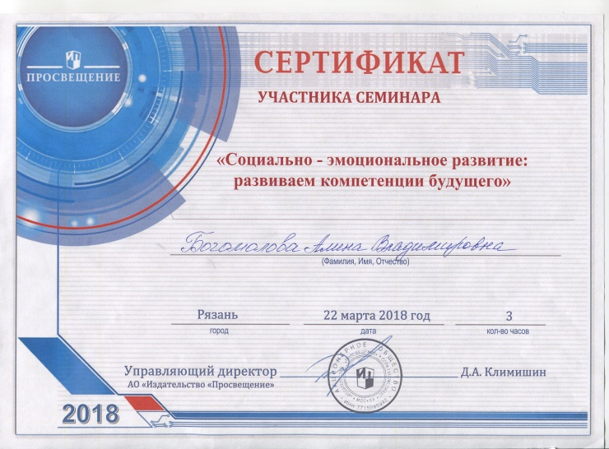
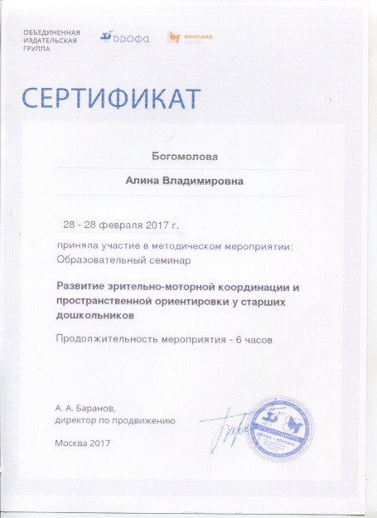
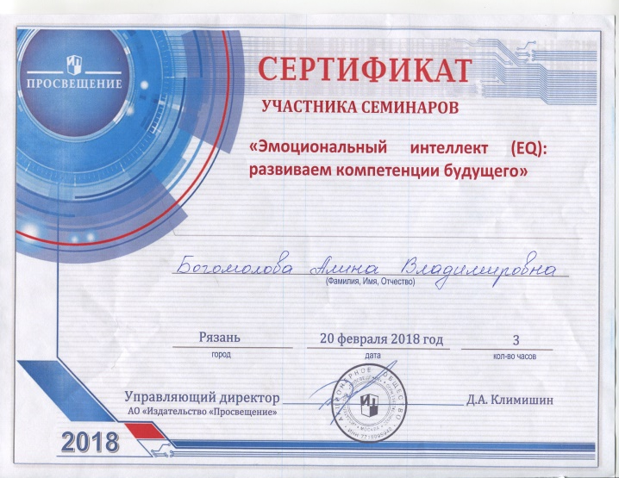
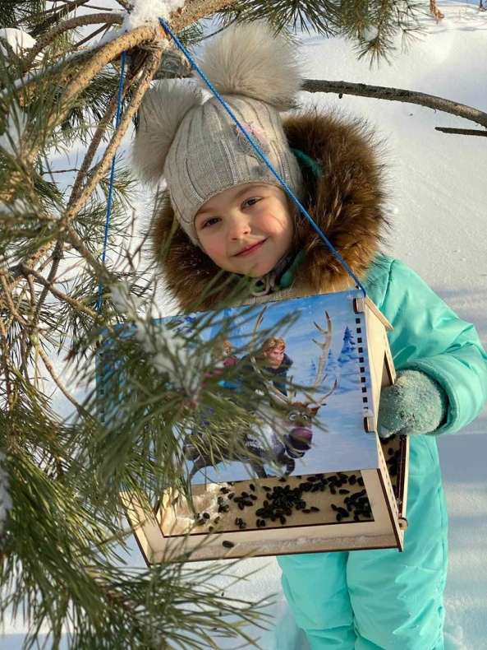

Slide 10
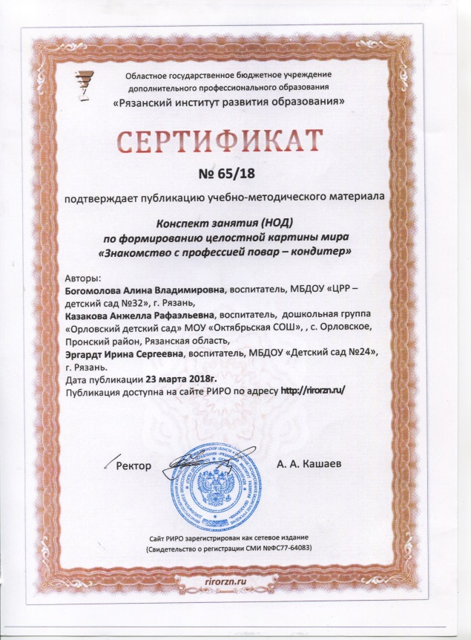
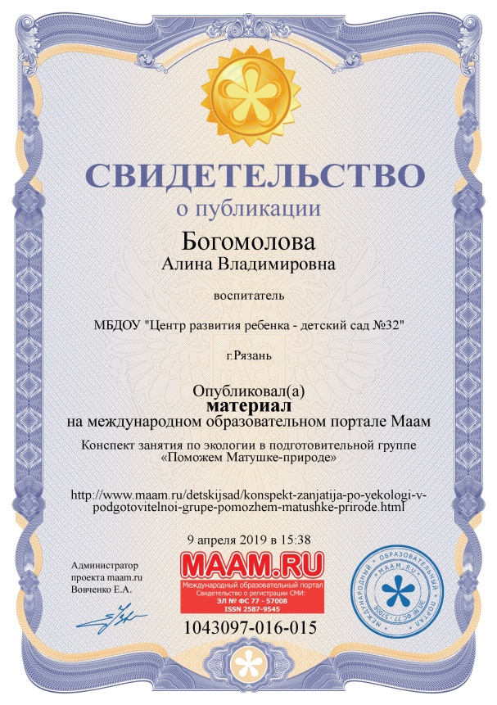
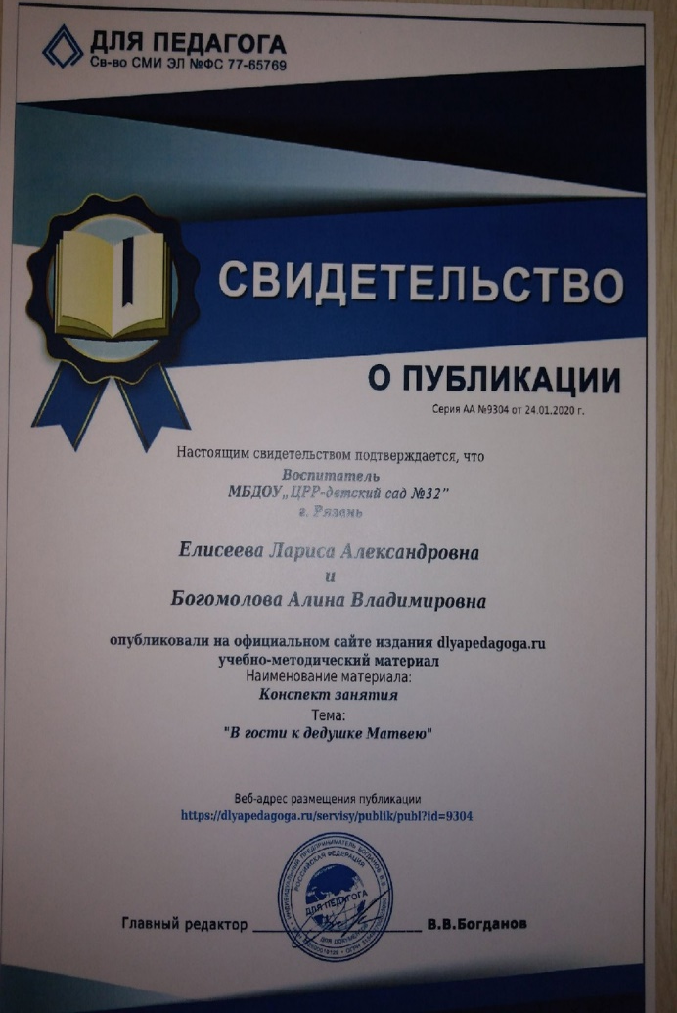
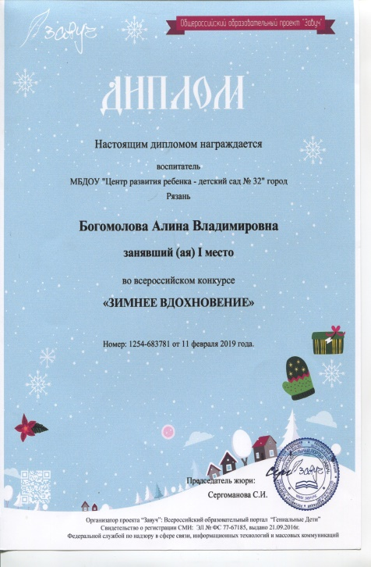
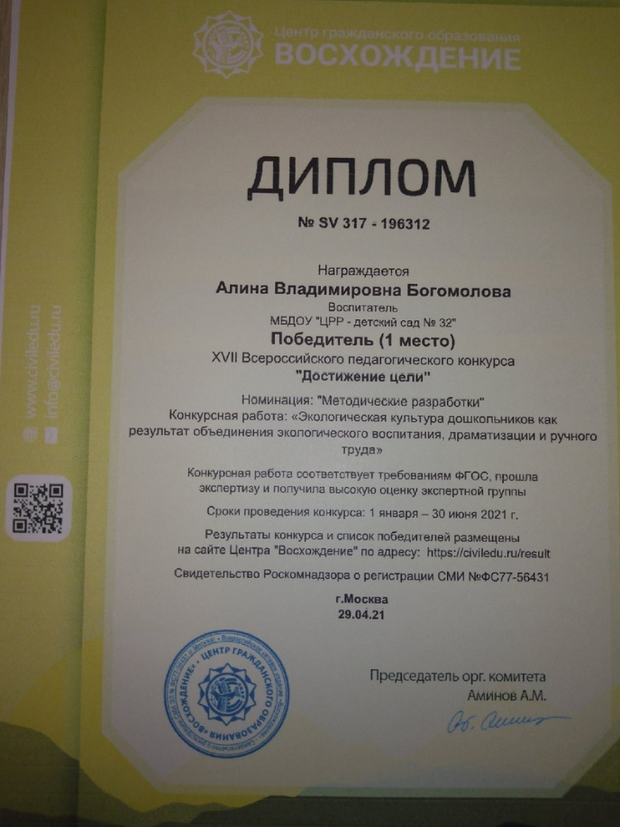
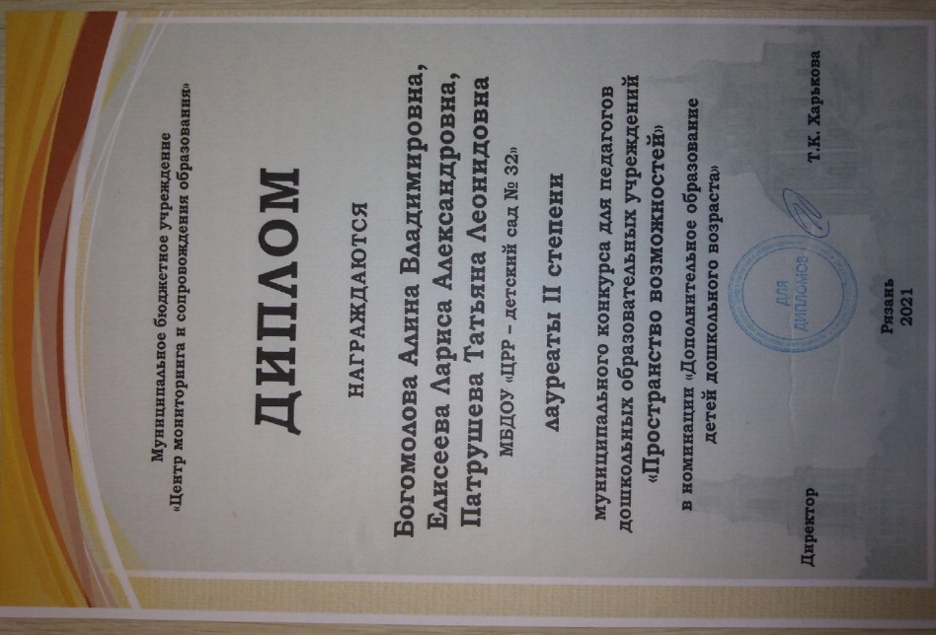

Slide 11
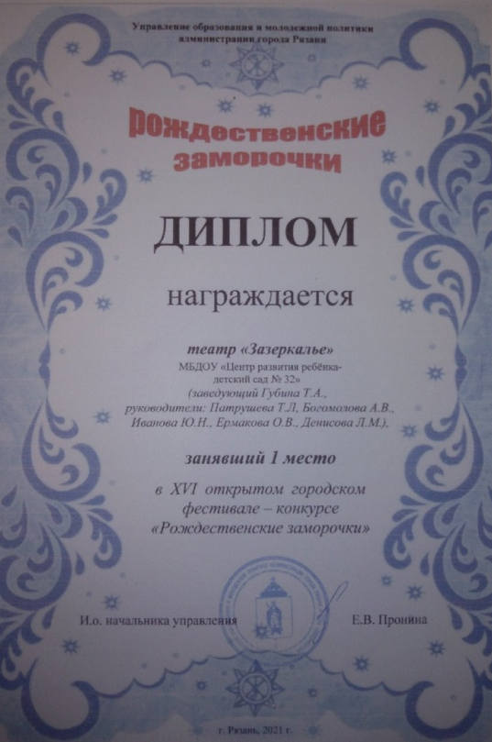
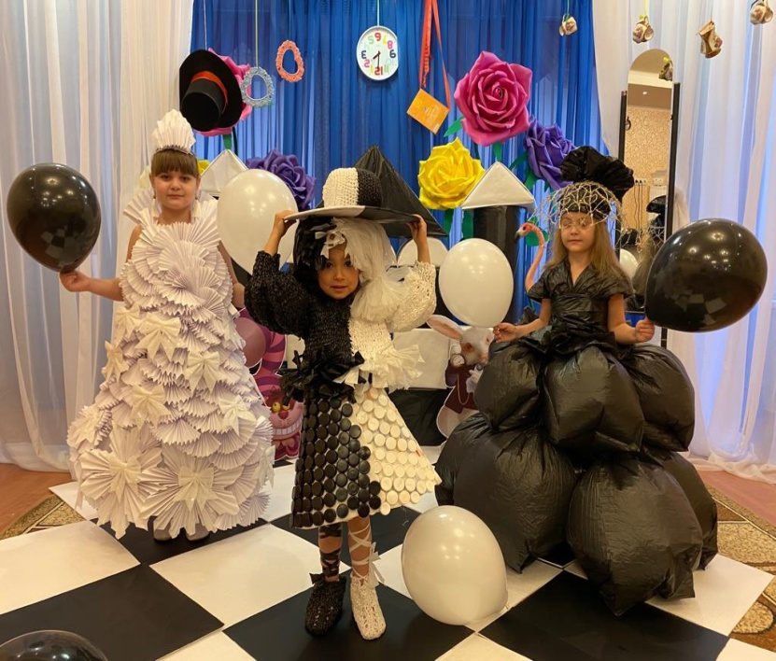
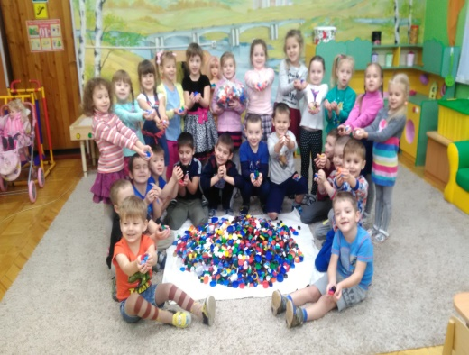
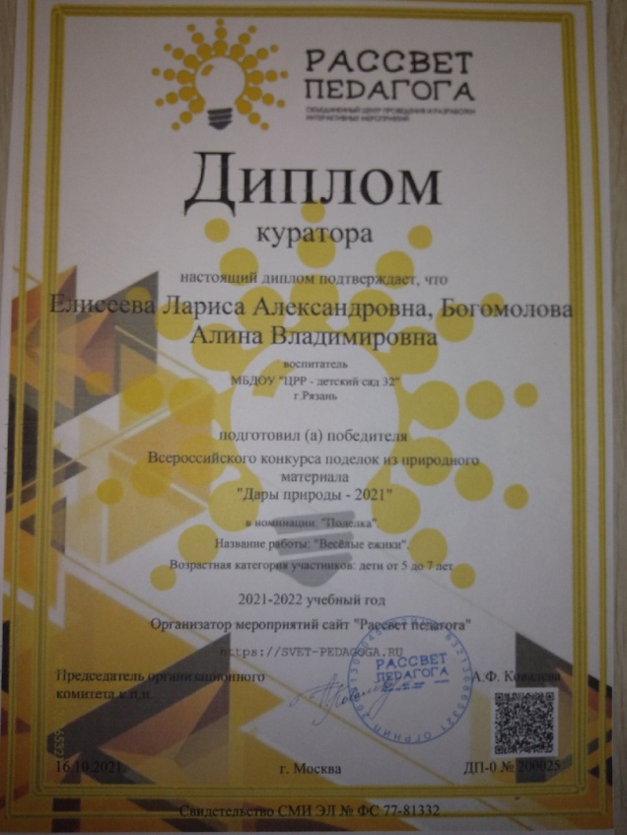
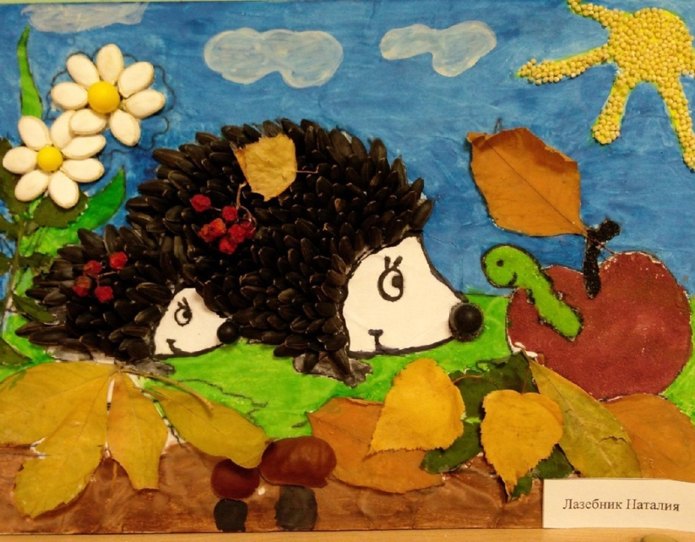

Slide 12
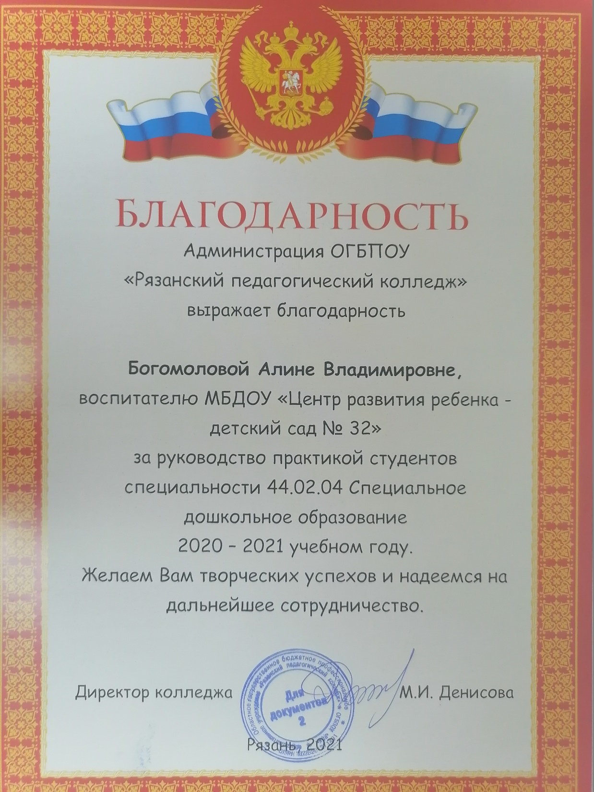
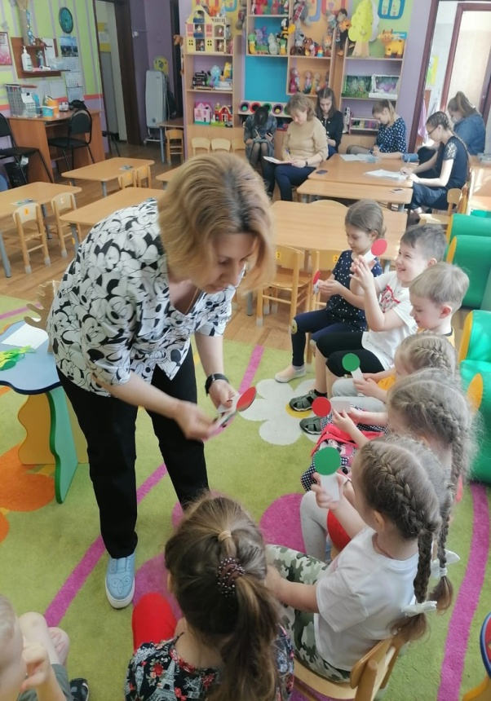
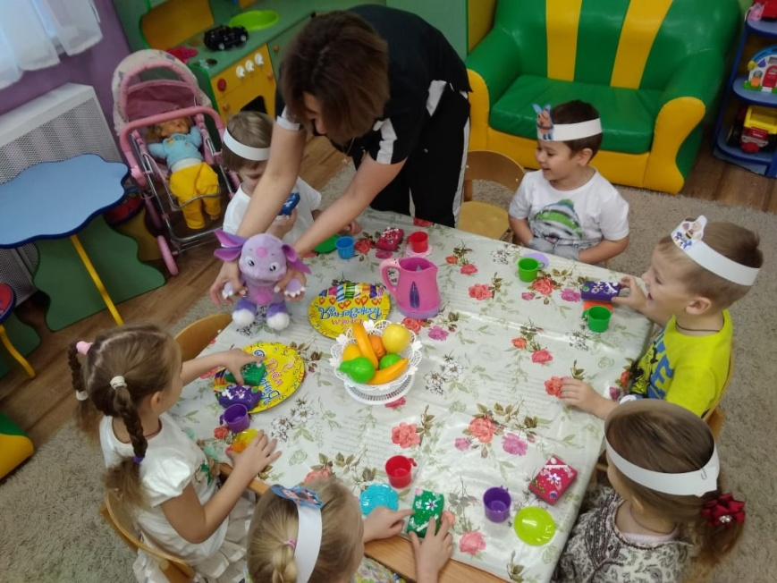
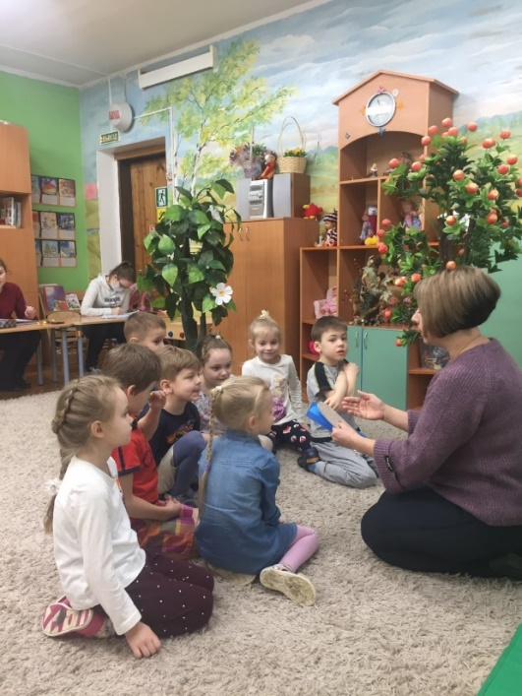
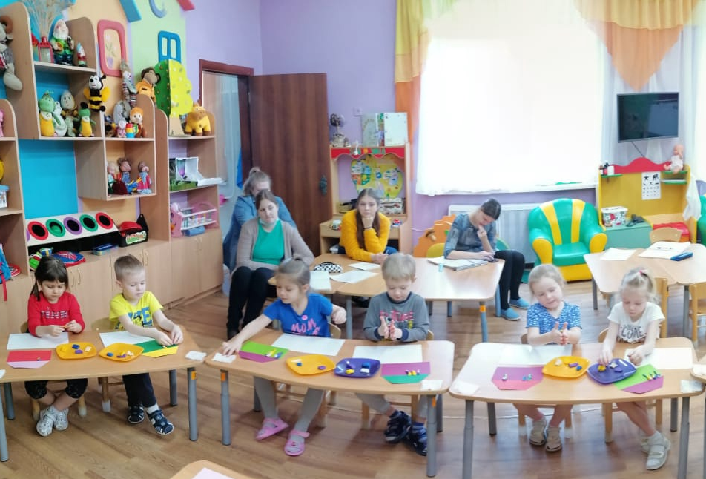

Slide 13
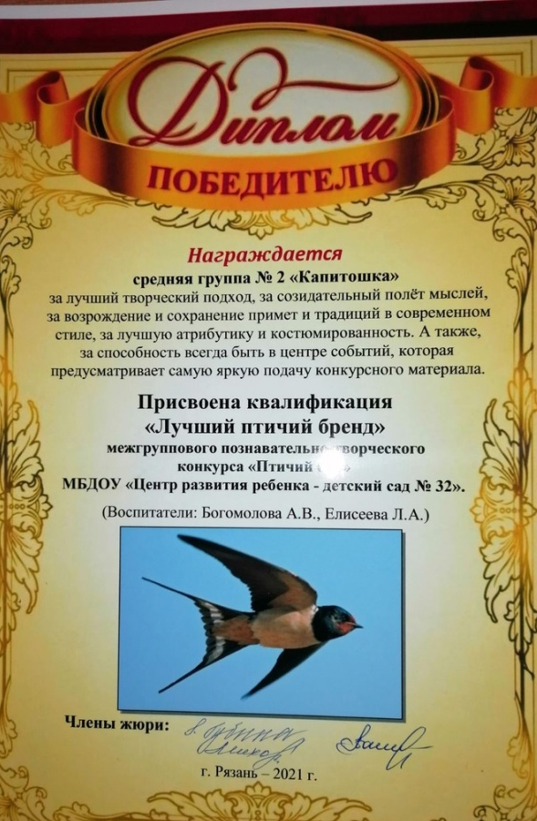
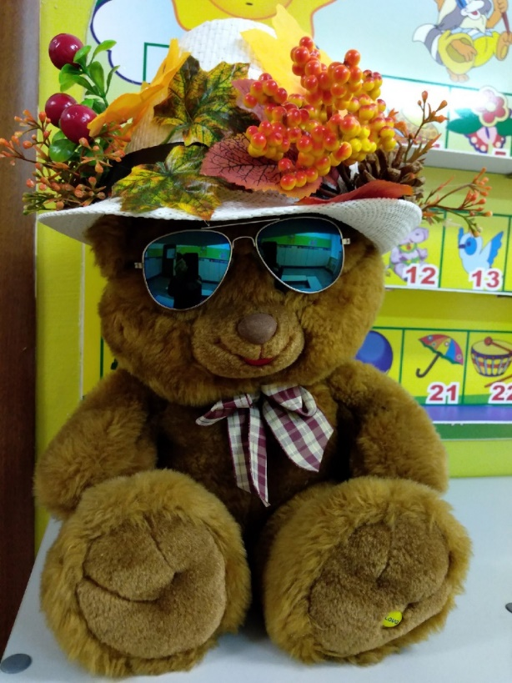
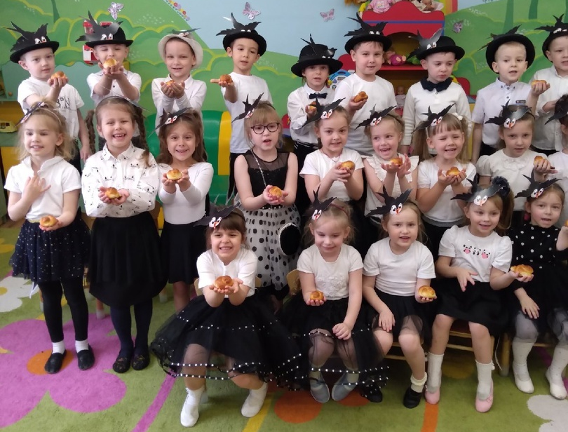
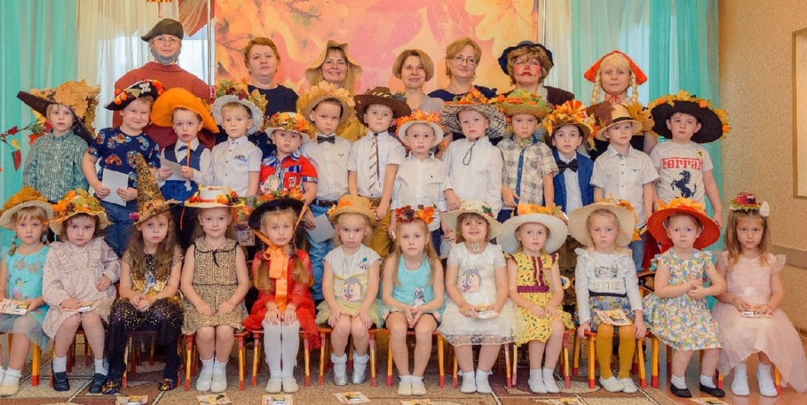
Межгрупповой
познавательно-творческий
конкурс
«Птичий бал»
Конкурс
детско-родительского
творчества
«Осенняя шляпка»

Slide 14
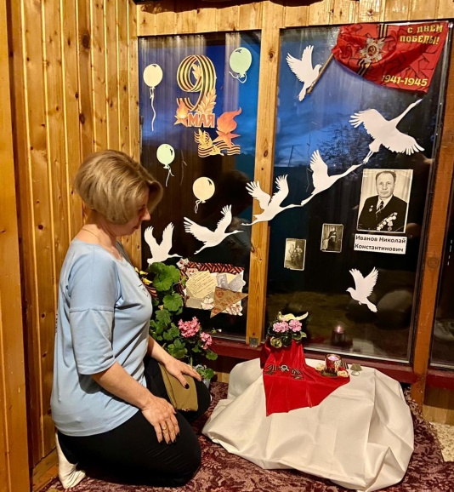
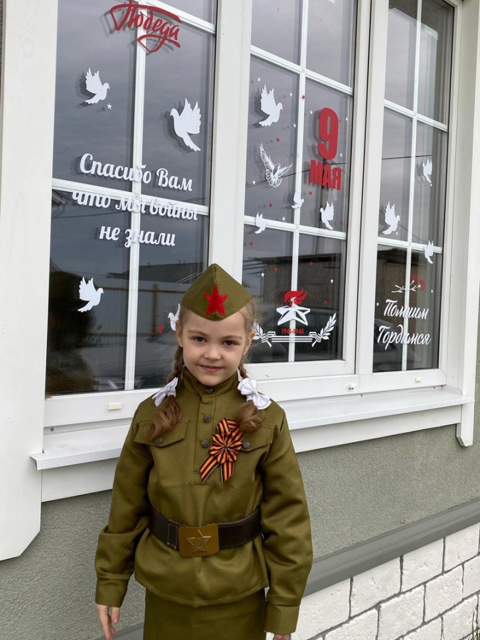
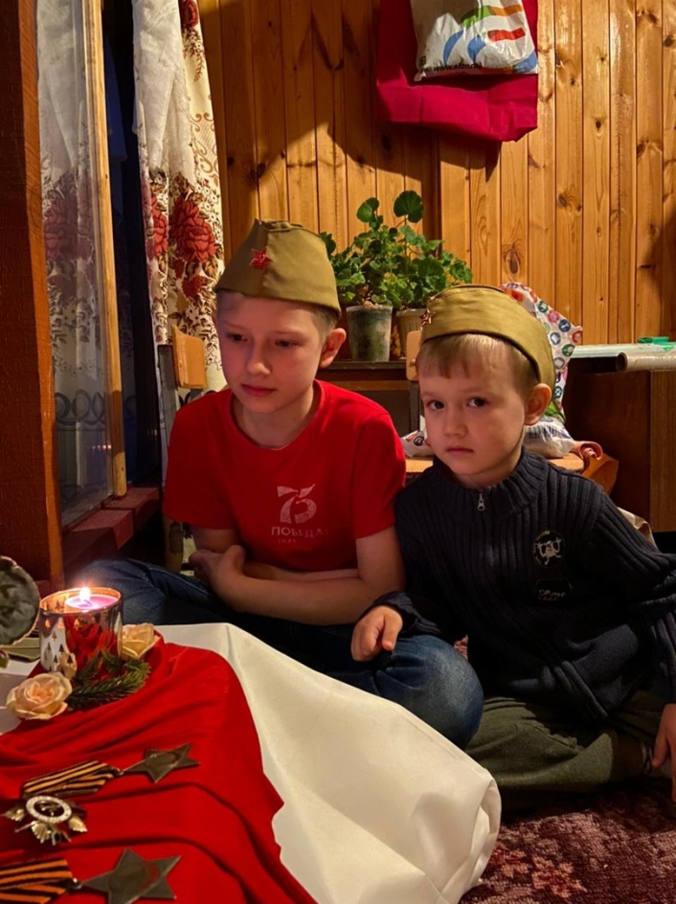
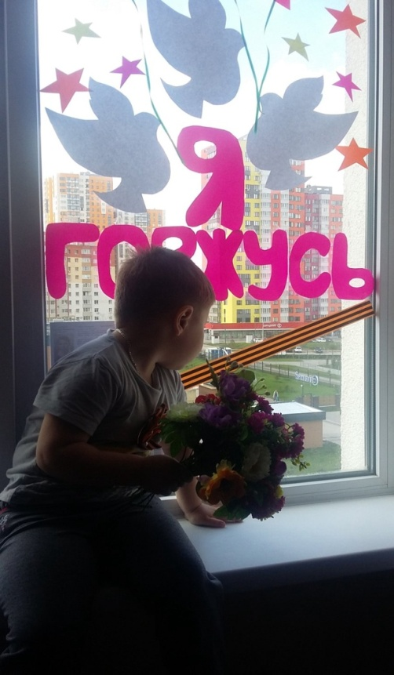
Акция «Окна Победы»

Slide 15
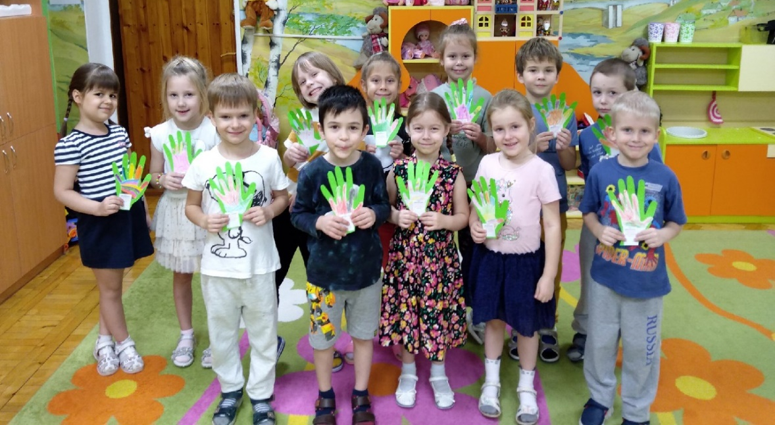
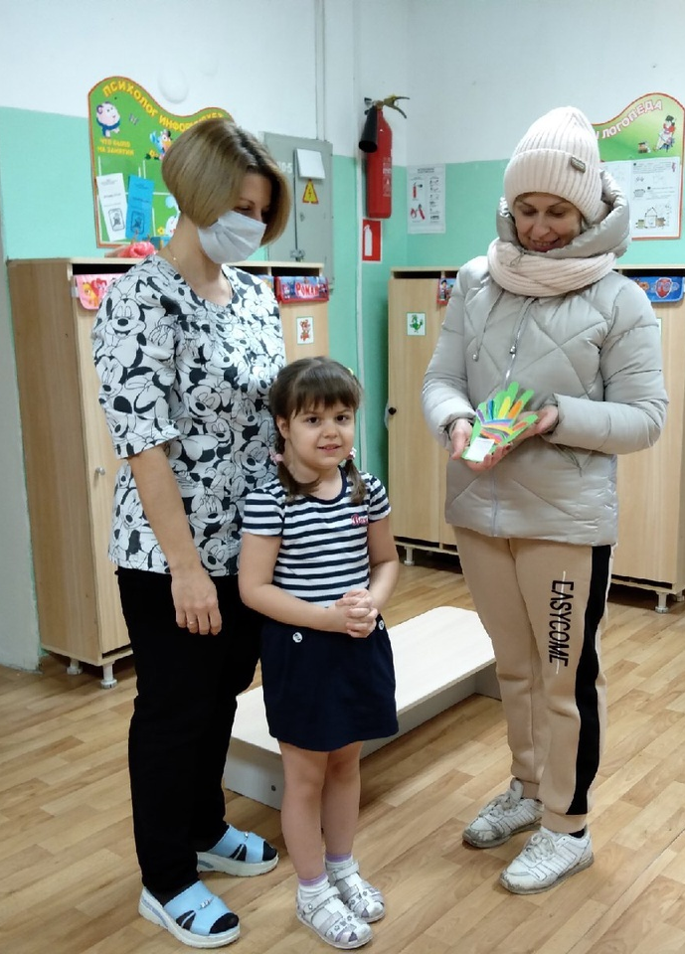
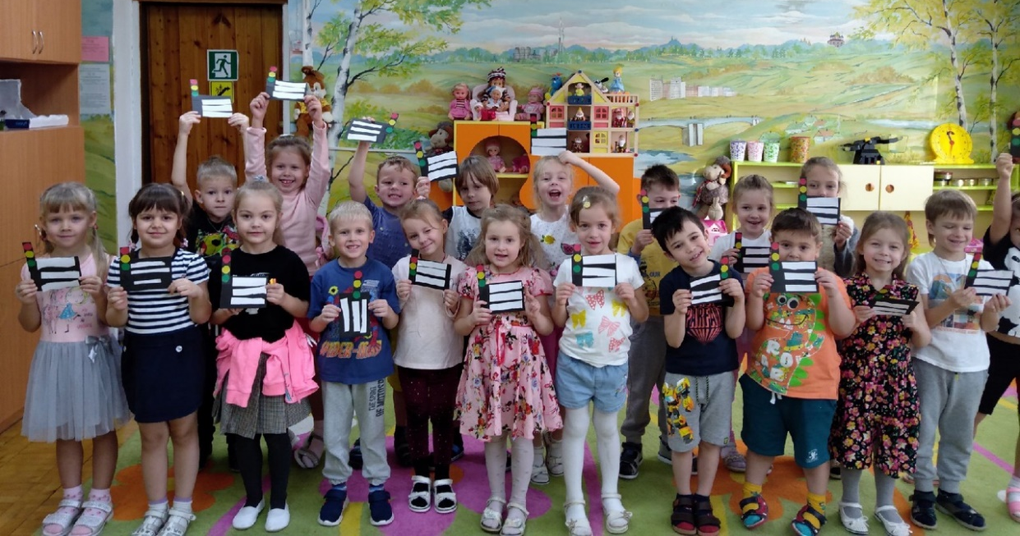
Городская акция ГИБДД
«Заботливые руки»

Slide 16
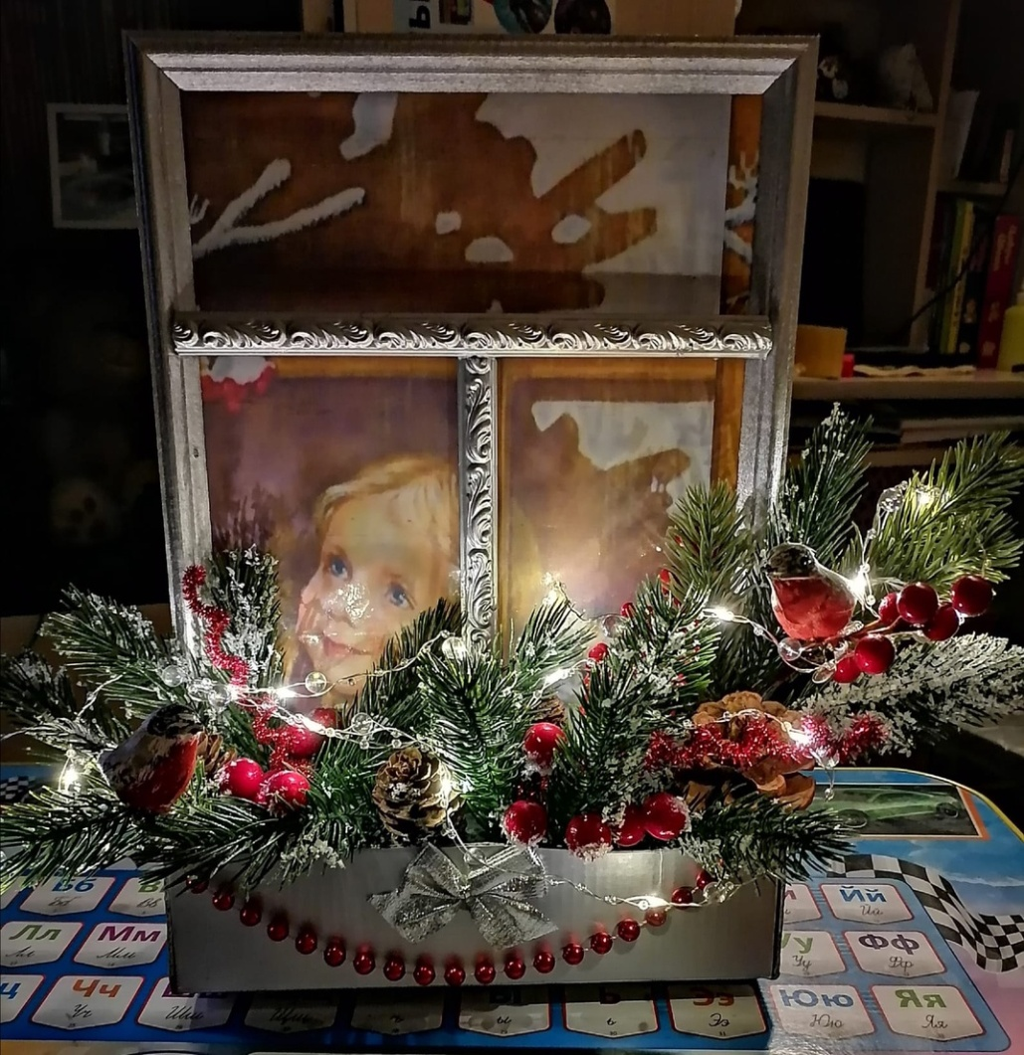
Конкурс детско-родительского творчества
«Зимнее окошко»

